Slide 1
Đại học Sư phạm Kỹ thuật TP. HCM
Khoa Công nghệ Thông tin
MÔN CÔNG NGHỆ PHẦN MỀM
Chương 03
Thiết kế phần mềm
CBGD: Nguyễn Trần Thi Văn

Slide 2
Nội dung
Mục tiêu của chương
Giới thiệu
Kỹ thuật thiết kế
Phân rã thiết kế
Thiết kế giao diện
Thiết kế hướng chức năng
Thiết kế hướng đối tượng
Tóm tắt chương
Thiết kế phần mềm

Slide 3
Mục tiêu của chương
Sau chương này, người học có thể:
  Trình bày được các phương pháp phân rã thiết kế
  Vẽ được một sơ đồ phân rã chức năng cho bài toán cụ thể
  Trình bày được các hướng tiếp cận khi lập mô hình DFD
  Vẽ được sơ đồ luồng dữ liệu DFD (các mức) cho bài toán cụ thể
  Trình bày một số tiêu chí thiết kế giao diện
Thiết kế phần mềm

Slide 4
1. Giới thiệu
Trong thiết kế, chúng ta định hình hệ thống và tìm dạng thức của nó (kể cả kiến trúc) mà đáp ứng được mọi yêu cầu, cả yêu cầu phi chức năng và các ràng buộc khác - được đặt ra cho hệ thống đó
Thiết kế phần mềm

Slide 5
1. Giới thiệu (2)
Mục đích của thiết kế:
  Thu được sự hiểu biết sâu về các yêu cầu phi chức năng và các ràng buộc có liên quan
  Tạo ra một đầu vào thích hợp và xuất phát điểm cho các hoạt động cài đặt tiếp theo
  Có khả năng phân rã việc cài đặt thành các mẩu nhỏ dễ quản lý hơn
  Nắm bắt sớm các giao diện chủ yếu giữa các hệ thống con trong vòng đời của phần mềm
  Tạo ra một sự trừu tượng hóa liên tục của việc cài đặt hệ thống
Thiết kế phần mềm

Slide 6
2. Kỹ thuật thiết kế
Thiết kế từ trên xuống (top-down): phân tích
Thiết kế từ dưới lên (bottom-up): tổng hợp
Thiết kế bản mẫu (prototype): dùng các công cụ cho phép thiết kế nhanh như MS Visual Basic, Visual C++ hoặc FrontPage, Visual InterDev, … thiết kế nhanh giao diện, cài đặt những tính năng cơ bản làm mẫu
Thiết kế phần mềm

Slide 7
3. Phân rã thiết kế
Thiết kế cần đi từ tổng thể đến chi tiết
Một bản thiết kế có thể được phân rã thành nhiều bản thiết kế nhỏ hơn
Các phương pháp phân rã thiết kế:
  Phân rã hướng chức năng
  Phân rã hướng dữ liệu
  Phân rã hướng đối tượng
Thiết kế phần mềm

Slide 8
3.1 Phân rã hướng chức năng
Dựa trên những yêu cầu chức năng chứa trong những định nghĩa yêu cầu, phân rã hướng đến tác nhiệm của toàn bộ hệ thống được tổ chức
Sơ đồ phân rã chức năng - Function Decomposition Diagram - FDD: Nêu lên các chức năng thông qua việc mô tả các tính chất của đầu vào và đầu ra
  Xác định phạm vi của hệ thống
  Phân hoạch chức năng
  Tạo nền tảng cho thiết kế kiến trúc hệ thống
Thiết kế phần mềm

Slide 9
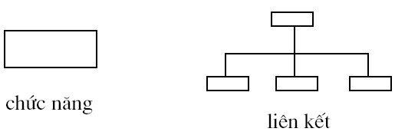
3.1 Phân rã hướng chức năng
Ký hiệu:
Thiết kế phần mềm

Slide 10
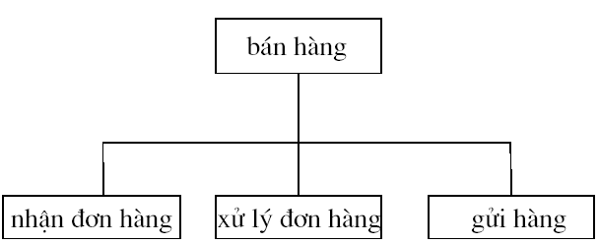
3.1 Phân rã hướng chức năng
Ví dụ:
Thiết kế phần mềm

Slide 11
3.2 Phân rã hướng dữ liệu
Tiến trình thiết kế tập trung trên khía cạnh hệ thống hướng đến dữ liệu
Chiến lược thiết kế hướng đến chính dữ liệu được thực hiện
Phân rã những bộ phận hệ thống từ việc phân tích dữ liệu
Thiết kế phần mềm

Slide 12
3.2.1 Sơ đồ luồng dữ liệu DFD
Khái niệm và ký hiệu
  Tác nhân ngoài: đối tượng bên ngoài hệ thống, nguồn phát sinh hay thu nhận dữ liệu
  Tiến trình: Thao tác đối với thông tin hay khối dữ liệu
  Luồng dữ liệu: luồng thông tin di chuyển trong hệ thống
  Kho dữ liệu: nơi lưu trữ dữ liệu
Thiết kế phần mềm

Slide 13
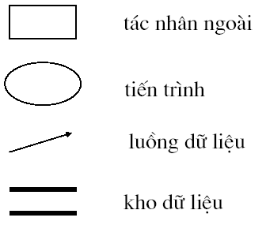
3.2.1 Sơ đồ luồng dữ liệu DFD
Khái niệm và ký hiệu
Thiết kế phần mềm

Slide 14
3.2.1 Sơ đồ luồng dữ liệu DFD
Các bước xây dựng DFD:
  Phân rã chức năng hệ thống
  Liệt kê các tác nhân, các khoản mục dữ liệu
  Vẽ DFD cho các mức
Thiết kế phần mềm

Slide 15
3.2.1 Sơ đồ luồng dữ liệu DFD
Nguyên tắc:
  Các tiến trình phải có luồng vào luồng ra
  Không có luồng dữ liệu trực tiếp giữa các tác nhân với tác nhân và kho dữ liệu
  Luồng dữ liệu không quay lại nơi xuất phát
  Bắt đầu bằng DFD mức 0, liệt kê các tác nhân ngoài ở mức 0
Thiết kế phần mềm

Slide 16
3.2.1 Sơ đồ luồng dữ liệu DFD
Các mức(cấp) sơ đồ:
  mức 0: Toàn bộ phần mềm là khối xử lý
  mức 1: Sơ đồ mức 0 có thể phân rã thành nhiều sơ đồ mức 1, các sơ đồ mức 1 này phải đảm bảo thể hiện đầy đủ ý nghĩa sơ đồ mức 0 (tác nhân, thiết bị, luồng dữ liệu, xử lý, bộ nhớ phụ)
  mức 2: Mỗi sơ đồ mức 1 có thể phân rã thành nhiều sơ đồ mức 2 tương ứng như việc phân rã của sơ đồ mức 0
  …
Thiết kế phần mềm

Slide 17
3.2.1 Sơ đồ luồng dữ liệu DFD
Trong mỗi cấp có 2 hình thức trình bày sơ đồ:
  Dạng tổng hợp: Chỉ có một khối xử lý chung, tất cả các luồng dữ liệu chỉ tập trung liên quan đến khối xử lý chung này
  Dạng chi tiết: Bao gồm nhiều khối xử lý với luồng dữ liệu riêng biệt cho từng khối xử lý
Thiết kế phần mềm

Slide 18
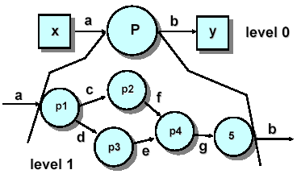
3.2.1 Sơ đồ luồng dữ liệu DFD
Ví dụ về các mức:
Thiết kế phần mềm

Slide 19
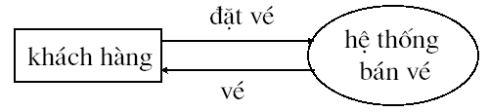
3.2.1 Sơ đồ luồng dữ liệu DFD
Ví dụ: hệ thống bán vé tàu hỏa
mức 0:
Thiết kế phần mềm

Slide 20
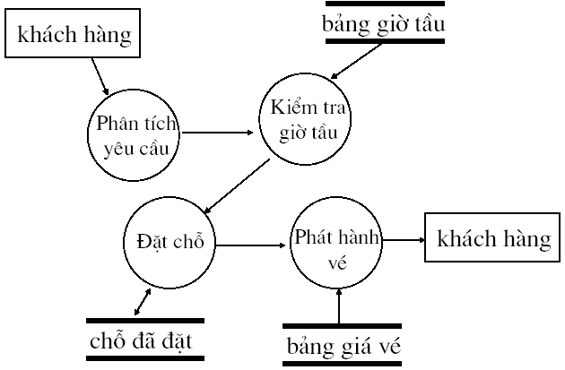
3.2.1 Sơ đồ luồng dữ liệu DFD
Ví dụ: hệ thống bán vé tàu hỏa
mức 1:
Thiết kế phần mềm

Slide 21
3.2.2 Hướng tiếp cận lập DFD
Hướng tiếp cận từ trên xuống dưới (top-down)
Hướng tiếp cận từ dưới lên trên (bottom-up)
Hướng tiếp cận phối hợp
Thiết kế phần mềm

Slide 22
3.2.2.1 Hướng tiếp cận top-down
Lập sơ đồ luồng dữ liệu cấp 0
Phân rã sơ đồ luồng dữ liệu cấp 0 thành nhiều sơ đồ luồng dữ liệu cấp 1. Có 2 cách phân rã:
  Phân rã các xử lý của phần mềm thành nhiều xử lý con và quyết định các luồng dữ liệu tương ứng trên các xử lý con này.
  Phân rã các luồng dữ liệu nhập xuất thành nhiều luồng dữ liệu con và quyết định các xử lý tương ứng với các luồng dữ liệu con này.
Quá trình kết thúc khi đạt đến các sơ đồ không thể tiếp tục phân rã được (sơ đồ lá)
Thiết kế phần mềm

Slide 23
3.2.2.1 Hướng tiếp cận top-down
Đánh giá:
  Tiếp cận này thích hợp với các phần mềm có số lượng người dùng, số lượng các yêu cầu ít
  Tiếp cận này đặc biệt thích hợp với các loại phần mềm mà vì lý do nào đó các hệ thống yêu cầu chưa được xác định rõ ngay từ đầu
  Thông thường ít được sử dụng.
Thiết kế phần mềm

Slide 24
3.2.2.2 Hướng tiếp cận bottom-up
Lập sơ đồ luồng dữ liệu ở mức cao nhất. Các sơ đồ này sẽ không được tiến hành phân rã thành các sơ đồ có cấp lớn hơn
Tích hợp các sơ đồ này để tạo lập các sơ đồ có cấp nhỏ hơn. Có 2 cách tích hợp:
  Tích hợp các xử lý của các sơ đồ cấp k vào sơ đồ cấp k-1 và giữ nguyên các luồng dữ liệu của các sơ đồ cấp k
  Tích hợp đồng thời các xử lý và các luồng dữ liệu của các sơ đồ cấp k để tạo lập sơ đồ cấp k-1.
Quá trình kết thúc khi đạt đến các sơ đồ cấp 0
Thiết kế phần mềm

Slide 25
3.2.2.2 Hướng tiếp cận bottom-up
Đánh giá:
  Tiếp cận này rất thích hợp với các phần mềm có hệ thống yêu cầu chi tiết, cụ thể và có qui mô yêu cầu thuộc mức trung bình
  Tiếp cận này sẽ khó khăn nếu qui mô yêu cầu lớn và chưa thật rõ ràng chi tiết
Thiết kế phần mềm

Slide 26
3.2.2.3 Hướng tiếp cận phối hợp
Lập sơ đồ luồng dữ liệu cấp k theo một tiêu chí xác định (sơ đồ cho từng người dùng, sơ đồ cho một bộ phận, sơ đồ cho một loại yêu cầu…)
Phân rã sơ đồ cấp k thành nhiều sơ đồ cấp k+1 tiếp tục cho đến khi đạt được các sơ đồ lá
Tích hợp các sơ đồ cấp k thành các sơ đồ cấp k-1 tiếp tục cho đến khi đạt được sơ đồ cấp 0
Thiết kế phần mềm

Slide 27
3.2.2.3 Hướng tiếp cận phối hợp
Đánh giá:
  Tiếp cận này thích hợp cho các phần mềm có qui mô yêu cầu lớn, phức tạp
  Tiếp cận này được sử dụng rất thường xuyên trong thực tế.
Thiết kế phần mềm

Slide 28
3.3 Phân rã hướng đối tượng
Áp dụng trong thiết kế theo hướng đối tượng
Hệ thống phần mềm được xem xét như tập hợp các đối tượng thông tin với nhau
Mỗi đối tượng có cấu trúc dữ liệu không nhìn thấy được từ bên ngoài và thao tác của chúng có thể được thực hiện trên cấu trúc này
Thiết kế phần mềm

Slide 29
4. Thiết kế giao diện người dùng
Thiết kế giao diện người dùng là một tác nhiệm trong giai đoạn thiết kế.
Thiết kế giao diện được hỗ trợ một phần trong thiết kế dạng mô hình bản mẫu (prototype) ở giai đoạn xác định nhằm làm sáng tỏ các yêu cầu từ người dùng, xác định đúng yêu cầu người dùng, cũng như thỏa mãn các đòi hỏi về mặt thẩm mỹ, giao diện đẹp cho khách hàng
Thiết kế phần mềm

Slide 30
4. Thiết kế giao diện người dùng
Một số tiêu chí về thẩm mỹ, tiện dụng, đầy đủ yêu cầu thông tin:
  Chế độ (mode): độ phân giải, kỹ thuật cửa sổ.
  Trình đơn (menu): pop-up (short menu), pull-down, toolbar, v.v…
  Hộp thoại (dialog): đảm bảo tính đồng nhất
  Màu sắc (color): đừng quá lạm dụng
  Âm thanh (sound): tránh gây ồn
Thiết kế phần mềm

Slide 31
5. Thiết kế hướng chức năng
Tập trung trên thuật toán để giải quyết vấn đề.
Tại thời điểm bắt đầu giai đoạn thiết kế, thuật toán như là hộp đen mà nội dung thì không được biết
Thực hiện mô đun hóa để phân rã những tác nhiệm thành tác nhiệm con độc lập nhau
Thiết kế phần mềm

Slide 32
6. Thiết kế hướng đối tượng
Thiết kế lớp đối tượng: mô tả các lớp đối tượng (thuộc tính, hành động)
Thiết kế giao diện: Mô tả giao diện của lớp đối tượng trong từng trách nhiệm của chúng
Thiết kế dữ liệu: Mô tả cách thức tổ chức lưu trữ các đối tượng trên bộ nhớ phụ (chỉ có khi không sử dụng cơ sở dữ liệu hướng đối tượng)
Khả năng dùng lại đóng vai trò quan trong trong lập trình hướng đối tượng đối với chuyên viên tin học (phải thực hiện nhiều phần mềm)
Thiết kế phần mềm

Slide 33
7. Các phương pháp thiết kế
Phương pháp trực tiếp: được áp dụng khi thực hiện phần mềm không thông qua giai đoạn phân tích. Việc thiết kế sẽ nhận kết quả chuyển giao trực tiếp từ giai đoạn xác định yêu cầu
Phương pháp gián tiếp: được áp dụng với các qui trình có giai đoạn phân tích. Việc thiết kế sẽ chỉ nhận một phần các kết quả chuyển giao trực tiếp từ giai đoạn xác định yêu cầu, phần chính yếu sẽ được nhận gián tiếp qua giai đoạn phân tích
Thiết kế phần mềm

Slide 34
Tóm tắt chương
Thiết kế nhằm phác họa “bộ khung” của hệ thống phần mềm
Có 3 cách tiếp cận chính trong thiết kế
Có 3 phương phương pháp phân rã thiết kế
Sơ đồ phân rã chức năng thể hiện cấu trúc các chức năng của phần mềm
Sơ đồ DFD mô tả các luồng dữ liệu trong từng yêu cầu nghiệp vụ
Thiết kế phần mềm

Slide 35
Tóm tắt chương (2)
Sơ đồ DFD bao gồm nhiều mức
Có 3 cách tiếp cận để xây dựng sơ đồ DFD, trong đó cách phối hợp được sử dụng rộng rãi nhất
Có 2 phương pháp thiết kế phần mềm chính: trực tiếp và gián tiếp
Thiết kế phần mềm

Slide 36

Thiết kế phần mềm

Slide 37
HẾT CHƯƠNG 3
Thiết kế phần mềm

